Slide 1
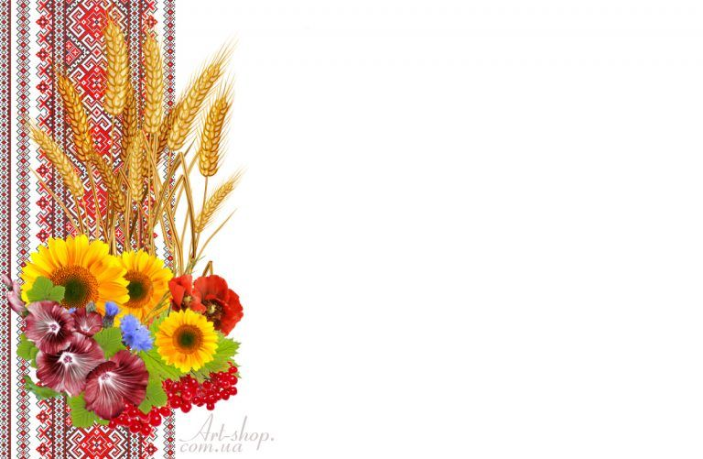
Математична
гра
Шифрувальник
«Символи України»
Валентина Обуховська

Slide 2

Вітаю! Гра полягає у тому , що літери абетки кодуються відповідними числами. Вам потрібно розкодувати 10 символів України. Для цього обчисліть вирази і ви отримаєте відповідні числа, що вкажуть на літеру в абетці за їх розташуванням.

Slide 3

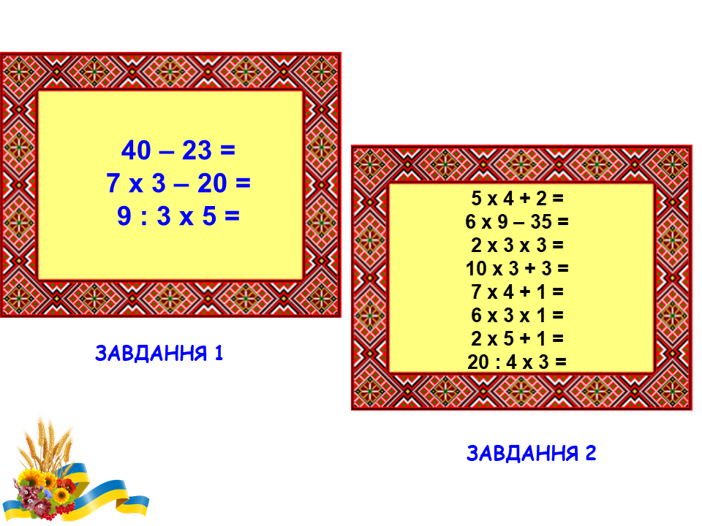
Завдання 1
Завдання 2

Slide 4
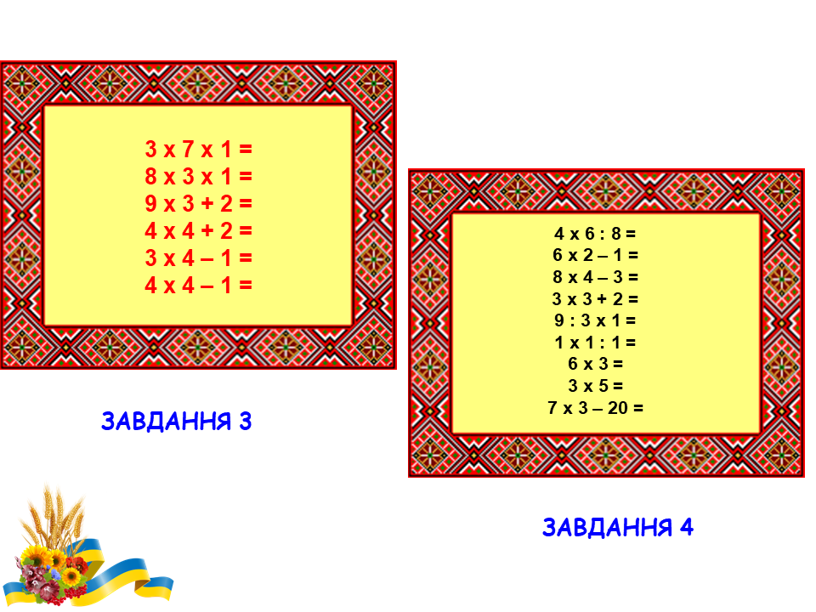
Завдання 3
Завдання 4

Slide 5
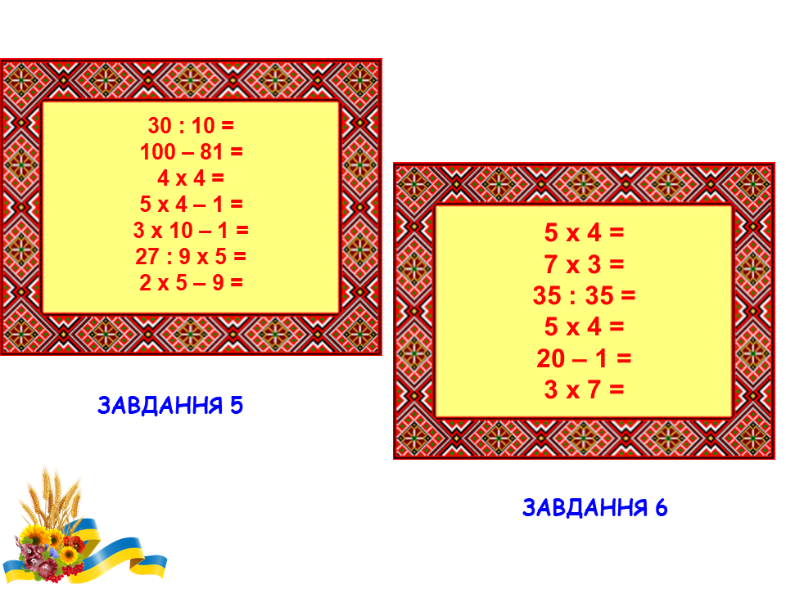
Завдання 5
Завдання 6

Slide 6
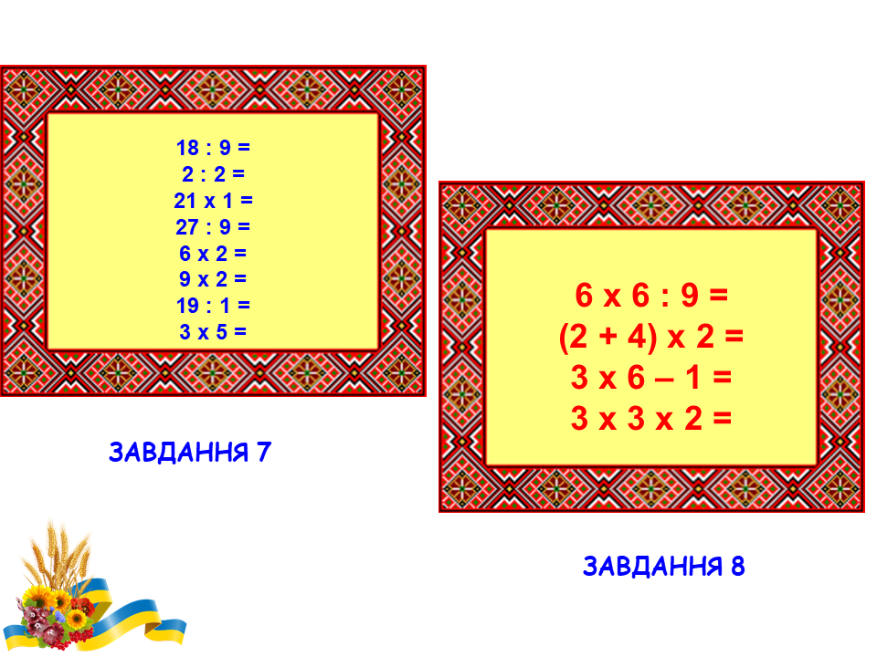
Завдання 7
Завдання 8

Slide 7

Завдання 9
Завдання 10

Slide 8
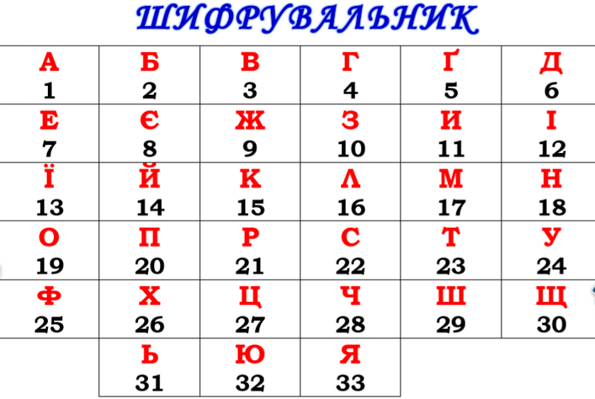

Slide 9


